Slide 1
Аппликация «Красивый цветок»
Выполнили
воспитатели
МБДОУ д/с №159
Артемьева О.Е.
Барсукова О.Б.

Slide 2
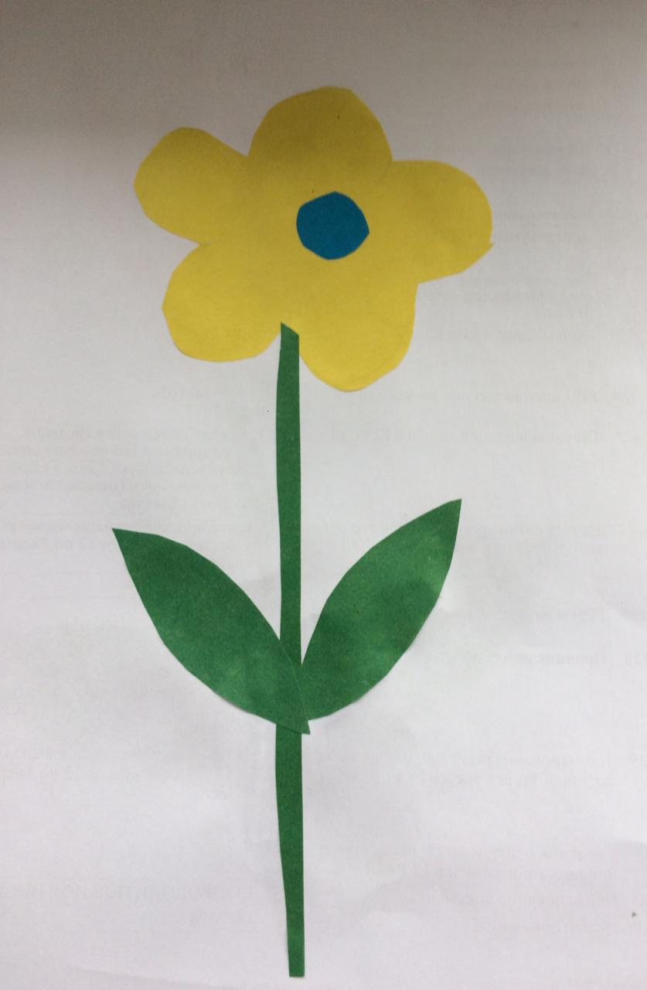
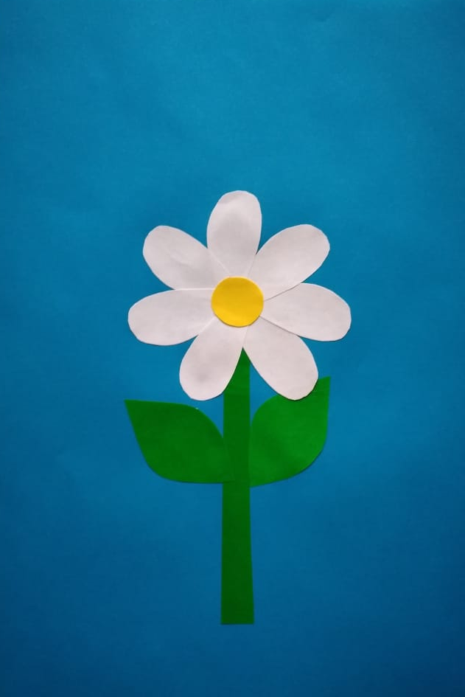
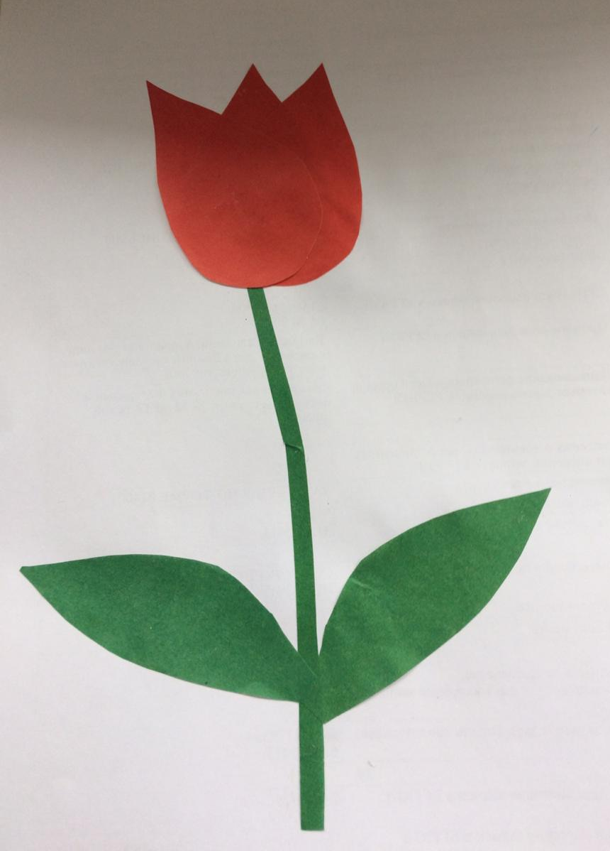
Задачи: 1. Формировать у обучающихся умения наклеивать детали цветка из цветной бумаги, правильно располагать композицию на листе бумаги, аккуратно работать с материалом и клеем. 2. Актуализировать знания о строении цветка, его частях, о том, как нужно ухаживать за цветами, формировать бережное отношение к цветам. 3. Закрепить знания о правилах безопасности при работе с ножницами.

Slide 3
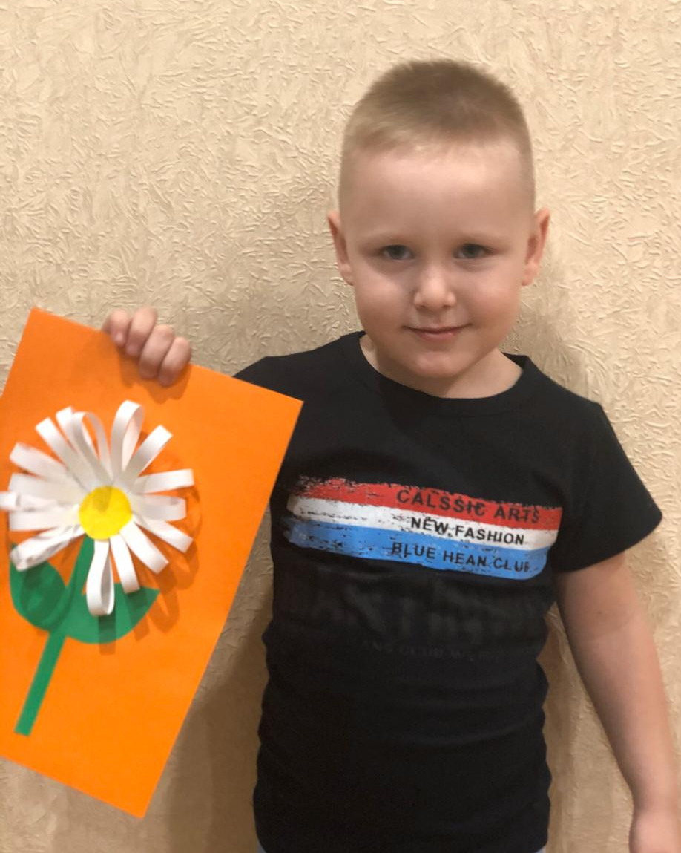
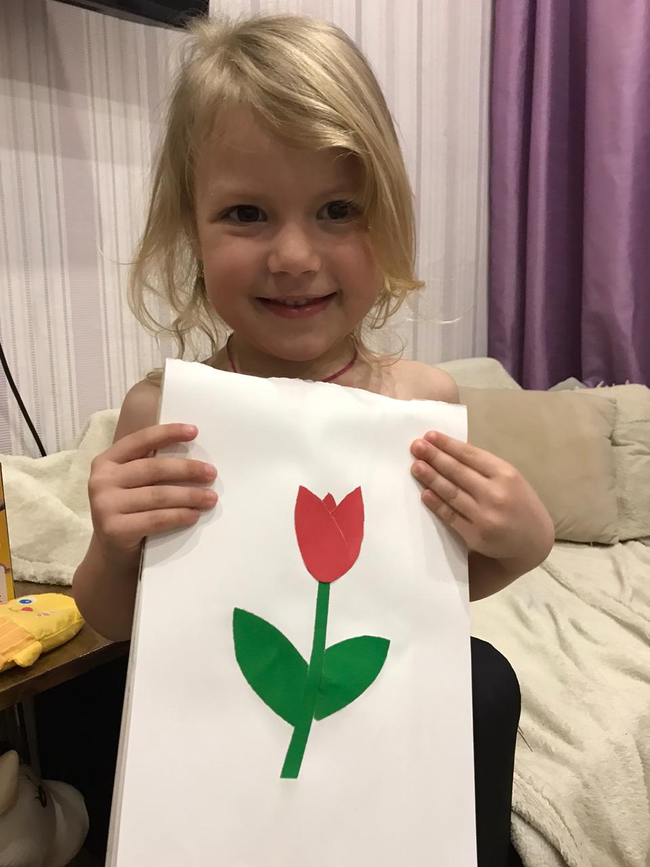

Slide 4
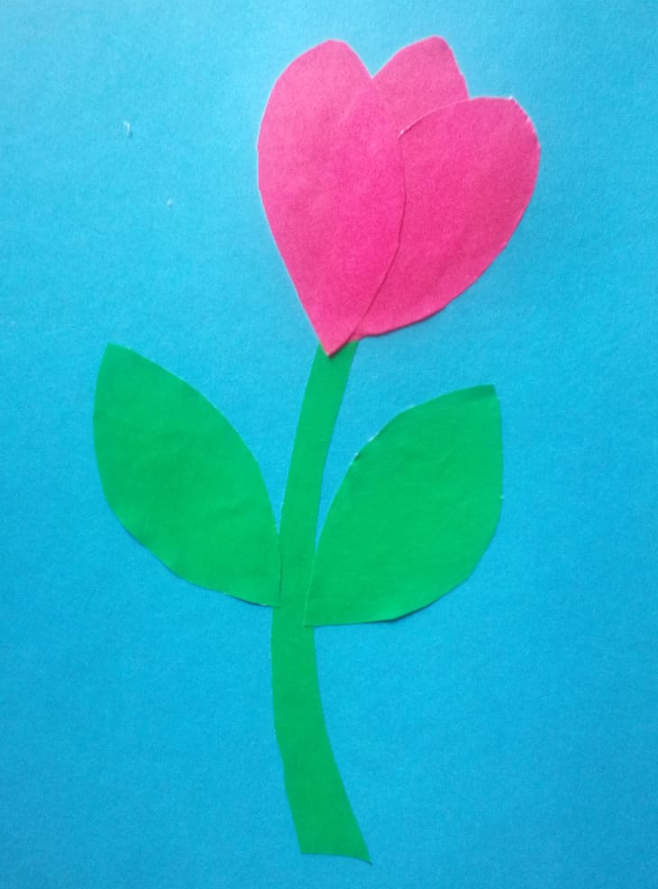
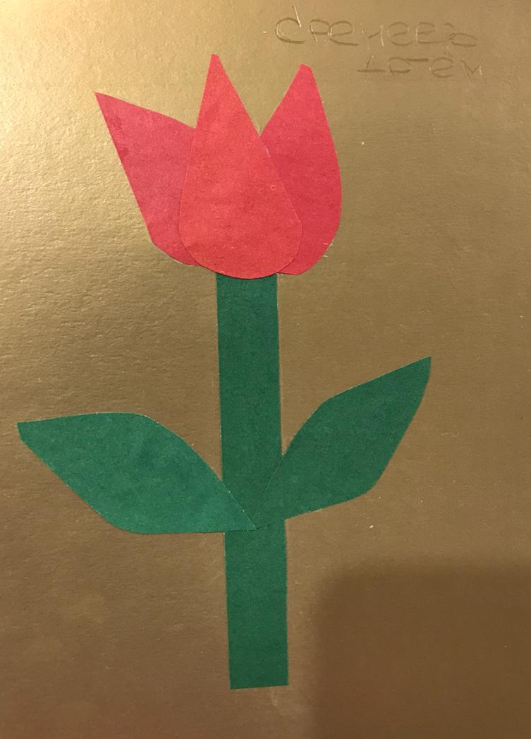
Спасибо за внимание!

